Slide 2
Jókai Mór (1825-1904)

Slide 3
1825-Komorom
Aile soyu „Jókay Mihály I. Lipót király (1640-1705) alatt Esztergom várában volt zászlótartó» wikipedia
Hukuk
1848.....?.......’a katıldı.
Bir süre saklandı, affedildikten sonra 1861’den itibaren milletvekili
1896 yazarlığının 50. yılı büyük coşkuyla kutlandı
Eserlerinin 100-120 ciltlik külliyatı yayınlandı.
100’den fazla roman, birçok hikaye, oyun, şiir yazdı.

Slide 4
Jókai Mór edebiyatı
https://hu.wikipedia.org/wiki/J%C3%B3kai_M%C3%B3r_%C3%B6sszes_m%C5%B1vei tüm eserleri
9 yaşında ilk öyküsü 18 yaşında ilk draması yayımlanıyor https://www.arcanum.com/hu/online-kiadvanyok/MagyarIrodalom-magyar-irodalomtortenet-1/magyar-irodalomtortenet-pinter-jeno-5116/7-a-magyar-irodalom-a-xix-szazad-utolso-harmadaban-2239/jokai-mor-2466/jokai-mor-regenyei-es-novellai-2491/

Slide 5
Özgürlük Savaşı sonrası istibdat dönemi (1849-1867)
Ilk romanı Hétköznapok -Sıradan Günler (1846)-Fransız romantizmi etkisi- Victor Hugo düşsel öğeler, özgürlüklere yeniliklere kanat açma,
«Petőfi Sándor elragadtatással olvasta a kéziratot»
Önce dergilerde bölümler
Sonra romana yayınevi bulunuyor (1846)
İki Macar ailesinin hikayesi «életre halálra viaskodó két magyar család» (https://www.arcanum.com/hu/online-kiadvanyok/MagyarIrodalom-magyar-irodalomtortenet-1/magyar-irodalomtortenet-pinter-jeno-5116/7-a-magyar-irodalom-a-xix-szazad-utolso-harmadaban-2239/jokai-mor-2466/jokai-mor-regenyei-es-novellai-2491/
Rémhistória a XIX. század huszas éveiben nem játszódhatott le az Alföldön, éppen nem törődik. Korku romanının atası… (https://www.arcanum.com/hu/online-kiadvanyok/MagyarIrodalom-magyar-irodalomtortenet-1/magyar-irodalomtortenet-pinter-jeno-5116/7-a-magyar-irodalom-a-xix-szazad-utolso-harmadaban-2239/jokai-mor-2466/jokai-mor-regenyei-es-novellai-2491/ )
Edgar Allen Poe- hatırlayalım (1809 1849)

Slide 6
Nepean sziget
Önce mahlasla yazan biri, Fransız bir eserin tercümesi sanılıyor.
Egzotik anlatım
Ve mizah. O dönem yazınını etkiliyor romanı ve öyküleri
Komik, edebiyat henüz savaşın gölgesinde değil…
İlk döneme geri dönersek,
1848 Özgürlük savaşı ile birlikte «insanlara edebiyat gerekmez süreci»
Makaleler yazıyor.
Erdel’in Altın Devri (1852)
* Első történeti regénye, Erdély aranykora (1852), nagy érdeklődést keltett.
Türk ve Macar kahramanlar, aşk, Apafi’nin tahta çıkısı
Macaristan’da Türk Alemi Törökvilág Magyarországon (1853) Bunun devamı niteliğinde
* „Apafinin kurnaz başmüşaviri Tekeli’nin oyunları, ’Sırmalı Kaftan Adıyla A. Emin Yalman tarafından 1942’de çevrilmiş ilk kez Türkçeye” Eckmann
Beyaz Gül (1853) – Patrona Halil İsyanı
Yeniçerilerin Son Günleri ( 1854) Yeniçerilerin imhası

Slide 7
Egy magyar nábobja / Bir Macar Nabob’u(1854)
Dönemin toplumsal atmosferini çok iyi anlattığı eseri ( Yaşlı toprak sahibi zengin Karpathy Janos ve Abellino. Abellino da aynı hayatı pariste süren varisi. Amcasının ölümünü iple çeker ve ona bir tabut gönderir şaka olsun diye. Bu Amcayı kendine getirir.
Evlenir, oğlu olur ve ölür. ( tek varis değil artık)
Sonrası Zoltan-Abellino çekişmesi
Zoltan: umut vaad edici Macar gençliğinin simgesi

Slide 8
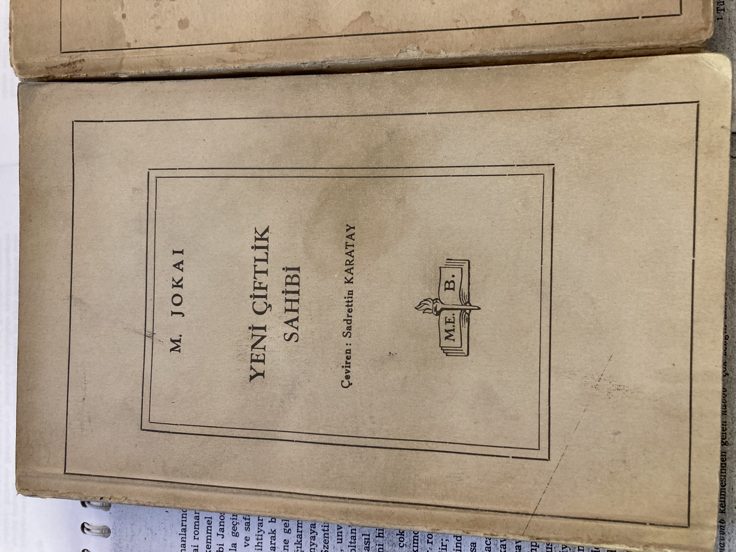
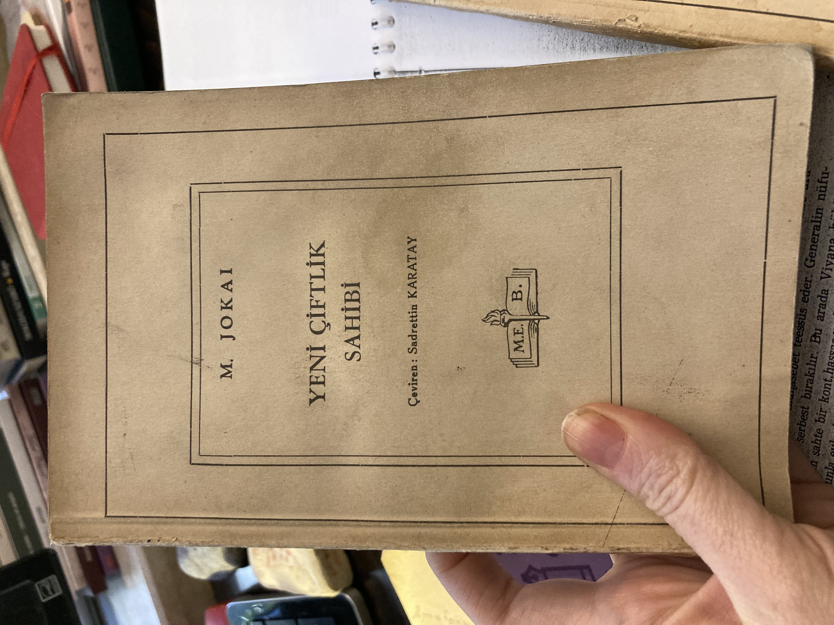
Yeni Çiftlik Sahibi

Slide 9
Az új földesúr (1863)
Milli Eğitim Bakanlığı Dünya Klasikleri Tercümeleri 1948 önemli!!!
«Hasan Âli Yücel döneminde Bakanlığa bağlı olarak kurulan Tercüme Bürosu tarafından 1940-1966 yılları arasında Batı klasikleri başta olmak üzere 1247 eser çevrildi."
Sadrettin Karatay çevirisi (1899-1964)
Sahaflardan edinebilirsiniz!!!
T. Halasi Kun önsözü
T. Halasi Kun kimdir onu da çok kısa analım!!!

Slide 10
Sadrettin Karatay
ÇEVİRİ (Macarcadan): Bilinmeyen İç Asya I-II (L. Ligeti’den, 1946, 2 cilt 1986), Türkiye Mektupları (Mikes Kelemen’den, 1944), Tanrı Gözünden Irak (Zsigmond Móricz, 1945), Paganlar (Ferenc Herczeg’den, 1945), Tayfun (Lengyel Menyhért’ten, 1946), Tufeyliler (A Proletárok’tan, 1946), Bizans (Herczeg Ferenc’ten, 1946), Konuşan Kaftan (Mikszáth Kálmán’tan, 1946), Türk Vergi Tahrirleri İsimli Eserin Önsözünün Tercümesi (Prof. Dr. L. Fekete’den, 1947), Aldanışlar (Károly Kisfaludy’den, 1948), Yeni Çiftlik Sahibi (M. Jokai’den, 1948), Sürüklenen Köy (Dezső Szabó’den, 1948; 3 cilt olarak 1963), Buğday Tarlalarının Destanı (Ferenc Móra’dan, 1951), Mavi Tilki (Ferenc Herczeg’ten, 1957), Macaristan Türk Aleminden Çizgiler (S. Takats’tan, 1970, kısaltılmış baskısı 1992).

Slide 11
Tibor Halasi Kun (1914-1991)
1942-1952 yılları arasında Ankara Üniversitesi Dil ve Tarih-Coğrafya Fakültesi’nde Hungaroloji profesörlüğü yaptı
Türkolog
Kıpçakça
1944-1957 yılları arasında Millî Eğitim Bakanlığı’nın yayımladığı Macar Klasikleri Serisi’nde on bir kitabın yayımına katkıda bulunmuştur.

Slide 12
T. Halasi Kun Jokai için ne demiş önsözde? Özetle...
Bazı. Avrupa dillerine tüm romanları çevrilmiş
Asil bir aileden
Hukuk okudu- baba geleneği
Romantik roman temsilcisi
Merak uyandırıcı
Olay odaklı
Hayalgücü yüksek
Halk masalcılığı geleneğinden beslenmiş
„egzotiklik” de bundan
„genellikle memleket sınırları içine kapanmış edebiyatın kapılarını dünyaya açıyor”
„denizler, kuzey-güney Amerika, Eski yeni Mısır, Roma, Paris, Rus bozkırlarları, Doğu Masalları, İstanbul, İran vb. Nasıl bir bilgelik ve yaratıcılık ister farkında mısınız? O zaman google yok!!!!!!! Uçak da yok!!!

Slide 13
Olay odaklı, karakter derinliği geri planda. Bu yönüyle eleştiriliyor. Gerçekçi betimlemeler yok.
Çok iyiler ve çok kötüler var. ( Edebiyattaki karakter ve tip ayrımı)
Sözcük dağarcığı çok ama çok geniş!!!
Doğal, akıcı, içten bir dil kullanıyor. Çok renkli ve anlaşılır. İletişimsel!!!
MİZAHÇI yanı çok önemli.

